Slide 1
아이트래킹을 통한 동영상의 사용자
선호도 분석 및 하이라이트 생성 프로그램
User Preference Analysis and Highlighting Program for Video with Eyetracking
EyePick - 하랑
2017152001 강희정 전광일교수님
2017152008 김지은 전광일교수님
2016154007 김민우 전광일교수님

Slide 2
# 01
# 02
# 03
종합설계개요
관련 연구 및 사례
시스템 수행
시나리오
# 04
# 05
시스템 구성도
개발 환경 및
개발 방법
# 06
# 07
# 08
업무 분담
종합설계 수행일정
필요기술 및
참고문헌
목차
By team 하랑

Slide 3
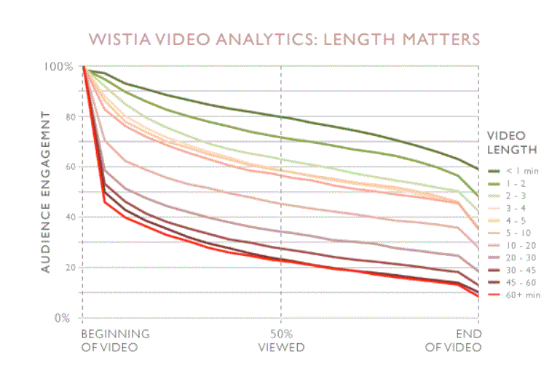
연구개발배경
종합설계
● 영상 콘텐츠에 대한 관심 증가
코로나19 사태로 변화된 일상에서 자연스레 여유시간을 채우기 위해 동영상 콘텐츠 소비 시간 증대
● 스마트폰을 활용한 영상매체 활용 증가
2020년 스마트폰으로 영상을 시청한 시간은 월평균 26시간으로 전년 동기보다 31% 증가. 전체 응답자의 56.3%가 OTT를 이용한 것으로 나타나 스마트폰 사용자의 영상매체 사용량이 증가함을 알 수 있음.
● 숏폼 형태의 콘텐츠 선호
모바일을 통한 영상 콘텐츠 소비가 증가하면서 비교적 짧은 러닝타임을 가진 숏폼 콘텐츠가 관심을 받고 있음.
OTT 서비스들의 App 실행당 평균 이용시간 또한 10분 내외로, 일과시간 동안 짧게 이용하는 형태로 영상을 소비하는 것으로 나타남. 긴 영상일수록 영상 시청 이탈율이 증가하고 시청 완료율이 떨어짐을 보임.
종합
설계
개요
By team 하랑
Notes:
https://visual.camp/attention-metric-eye-tracking/
http://yu.dcollection.net/public_resource/pdf/000002338665_20210103095043.pdf
스마트 기기 활성화(출퇴근시간)
영상매체 활용 증대
영상 콘텐츠의 적절한 길이
고가의 장비없이 사용 가능
https://www.yna.co.kr/view/AKR20200528085500017
https://www.donga.com/news/Economy/article/all/20200809/102369522/1
https://21ctheageofdiscovery.com/100

Slide 4
연구개발목표
종합설계
● 안구 움직임에 따른 집중도 분석
사용자의 시각적 정보를 정량적 데이터로 획득하여 분석이 가능한 아이트래킹 기술로 시청중인 영상에 대하여 사용자의 반응들을 수치화하여 사용자의 영상 집중도를 분석
● 집중도에 따른 하이라이트 영상 추출
사용자의 집중도에 따른 영상의 하이라이트 부분을 제공
연구개발효과
종합설계
종합
설계
개요
● 추가 장비 없이 사용 가능한 서비스
스마트폰으로 영상 시청만으로 사용자의 선호도에 따른 하이라이트 영상 추출이 가능하도록 하여 사용자의 편리성 증대
● 시청자 통계 제공에 따른 영상 질 향상
시청자의 선호 정보를 제공함으로써 영상 제공자가 추후 영상 제작시 영상의 질 향상에 도움을 줄 수 있음
By team 하랑
Notes:
목표
안구 움직임에 따른 집중도 분석
집중도에 따른 하이라이트 영상 추출
전체 사용자에 대한 영상 선호 분석?
효과
추가 장비 없이 사용 가능한 서비스
하이라이트 영상 제공으로 사용자 편의 증가
시청자 통계 제공에 따른 영상 질 향상???? :D
영상 소비가 많아지면 그에따른 콘텐츠 시장의 활성화

Slide 5
윔블던 HIGHLIGHTS AND CLIPS
테니스 경기 영상을 AI가 Excitement level이라는 기준으로 영상을 판정하여 그 기준을 넘어선 순간들을 하이라이트 영상으로 자동 생성하는 기술
* 기준 : 관객의 함성소리, 경기내용 분석, 선수의 제스처
Eyepick 어플리케이션은 아이트래킹을 통해 사용자의 집중도를 기준으로 하이라이트 영상을 자동 생성한다.
U+ 초등나라 - AI 학습 태도 매니저
학습 중 지속적으로 시선을 추적해서 아이의 집중도를 분석하고, 아이의 시선과 얼굴이 인식되지 않은 시간이 일정 시간 이상 계속되면 주의 환기 애니메이션을 통해서 아이의 집중도를 높여주는 기능.
일별, 콘텐츠별, 과목별 학습 시간과 함께 집중도를 상, 중, 하로 볼 수 있고, 자리비움 횟수와 시간 제공
관련 연구
및 사례
By team 하랑

Slide 6
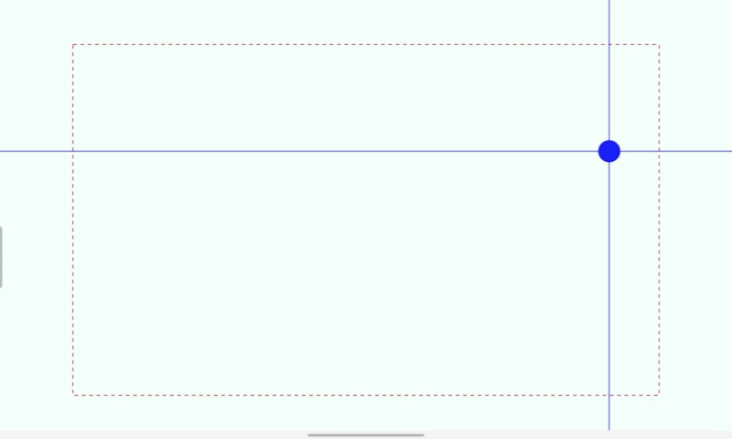
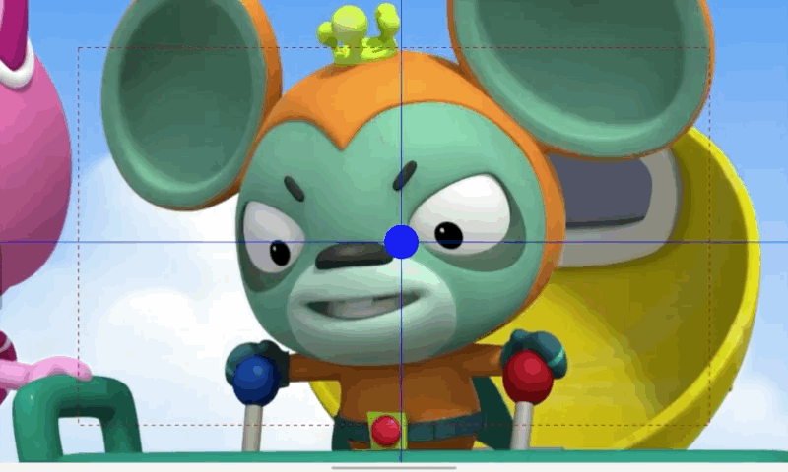
● 아이트래킹 기술로 시선의 위치 좌표 뿐 아니라
시선이동값(Saccade)과 시선응시값(Fixation) 도출 가능
● 빨간색 - Saccade / 파란색 - Fixation 값 시각화
● 동그라미가 커질 수록 오랫동안 해당 부근 집중적 응시
-> Fixation값 많이 발생
영상에 집중하지 않을 때
B. 영상에 집중하고 있을 때
관련 연구
및 사례
Saccade가 일어나며 Fixation의 위치가 계속 이동하면서 아주 짧게 발생
Saccade가 일어나지 않으며, 많은 수의 Fixation값이 긴 시간동안 발생
By team 하랑

Slide 7







시스템 수행 시나리오
종합설계
AWS 서버
DB
영상 시청
얼굴 이미지 촬영
사용자
휴대폰
Seeso 서버
Eyetracking
시스템
수행
시나리오
By team 하랑
Notes:
추가할거말좀 그럼 다 된거같아여맞아여 아 저 밑에 참고문헌 추가했는데 그거 링크 색 어케 하는지 몰겠어요ㅜ

Slide 8

시스템 구성도
종합설계
얼굴 이미지 촬영
seeso 서버
아이트래킹 수집
아이트래킹 분석
AWS
DB
얼굴 표정분석 저장
시선데이터 저장
하이라이트 영상 시간 저장
분석 프로그램
얼굴 표정 분석
tensorflow 기반 cnn 알고리즘 활용 얼굴 감정 분석
시선데이터 분석
시선 좌표값 분포 분석
시선이동값(Saccade)과 시선응시값(Fixation) 도출
영상 추출
SVM 알고리즘 활용 집중도 높은 범위 추출
시스템
구성도
By team 하랑
Notes:
SVM 알고리즘(중립이 아닌 감정값이 50프로 이상 이하로 나뉨)
상태값이 fixation(고정) 일때 시선데이터 저장
중립이 아닌 감정값이 50% 이상일 때 표정데이터 저장
시선데이터가 3초이상 모여있고 감정 퍼센트값이 높은 곳이 존재하는 부분 앞뒤로 1분 30초가 하이라이트가 된다.(최소 1분 ~ 최대 10분)
3차원 그래프(x,y,w)를 생성하고 시선데이터(x,y)가 찍힌 횟수만큼 가중치(w) 부여 (일정한 시간만큼 잘라서 기록)
SVM알고리즘을 사용해 가장 가중치가 높은 값을 가진 그래프 시간대가 집중도가 높은 시간대??
tensorflow 기반 CNN 알고리즘

Slide 9


개발 환경
종합설계
개발 환경
By team 하랑

Slide 10



개발 방법
종합설계
안드로이드 앱 개발
python 개발
서버 구축
DB 연결
감정분석
개발 방법
By team 하랑

Slide 11
업무 분담
종합설계
팀원 별 담당 업무
 | 강희정 | 김지은 | 김민우
자료수집 | 아이트래킹 수집 조사, 얼굴 표정 분석 알고리즘 조사, 집중도 분석 알고리즘 조사, python/openCV와 안드로이드 연동 자료조사
설 계 | 아이트래킹 수집 설계 동영상 저장, 생성 설계 집중도 분석 알고리즘 설계 | 표정 분석 알고리즘 설계 openCV, Android 연동 | 데이터베이스(mysql) AWS Server 설계 앱 설계
구 현 | 아이트래킹 수집 구현 집중도 분석 알고리즘 설계 하이라이트 동영상 생성 구현 | OpenCV 구현 표정 분석 알고리즘 구현 | Oracle DB 및 AWS Server 구현 Application 구현
테스트 | 알고리즘 정확도 테스트 DB/Server, SeeSo 연동 테스트 통합테스트 / 유지보수
업무분담
By team 하랑

Slide 12
수행 일정
종합설계
시스템 개발 일정을 월별로 기술
추진 사항 | 12월 | 1월 | 2월 | 3월 | 4월 | 5월 | 6월 | 7월
요구사항 정의 및 분석
시스템 설계 및 상세설계
구현
시험 및 데모
문서화 및 발표
최종보고서 작성 및 패키징
수행일정
By team 하랑
By team 하랑

Slide 13
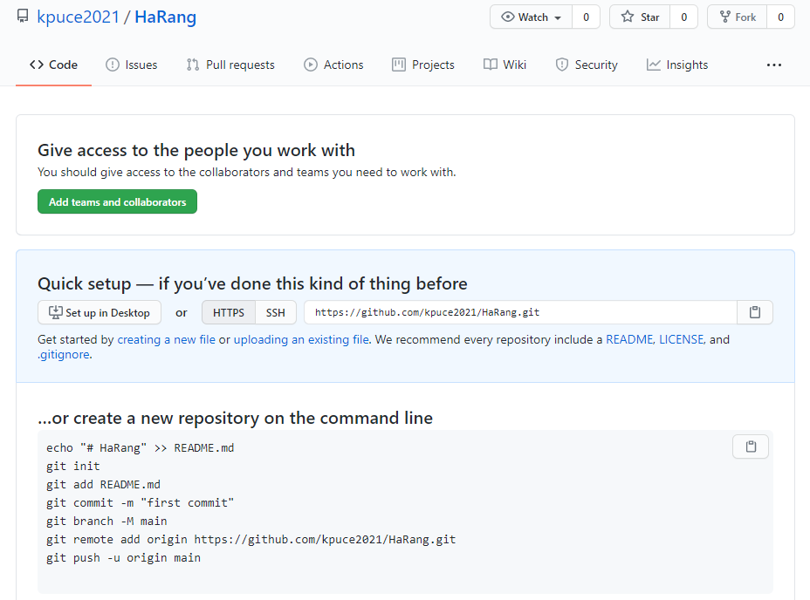
GitHub
협업도구
https://github.com/kpuce2021/HaRang
GitHub
By team 하랑
By team 하랑

Slide 14
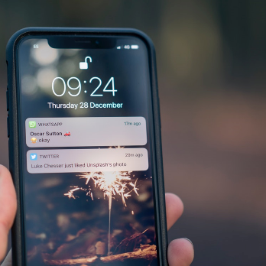
참고 문헌
필요 기술
아이트래킹
https://docs.seeso.io/
tensorflow 기반 CNN 알고리즘
https://github.com/tensorflow/docs-l10n/blob/master/site/ko/tutorials/images/cnn.ipynb
SVM 알고리즘
https://scikit-learn.org/stable/modules/svm.html
OpenCV
https://bit.ly/37QPHZg
참고문헌
By team 하랑
By team 하랑

Slide 15
GitHub
협업도구
THANK YOU
By team 하랑

